Slide 1
入力コードに応じた模範解答を提示する
プログラミング学習支援システムの構築
発表 北庄司亮
Notes:
15

Slide 2
目次
背景と目的
システムの構成
評価実験
結果と考察
まとめと今後の課題
Notes:
20

Slide 3
研究の背景
ITの発達の伴いプログラミング学習の需要が増加
  政府も情報教育に力を入れている
しかしプログラミング学習は難しい
学習支援するツールを開発
Notes:
30

Slide 4
学習の手順
以下のサイクルが重要[1]
Input
Output
Review
[1] 中原 淳: "経験学習の理論的系譜と研究動向”,日本労働研究雑誌 55 (10), 4-14, 2013-10
Notes:
20

Slide 5
Reviewの難しさ
自力でReviewすることは難しい
  知識，経験不足により改善箇所が分からない
ソースコードの改善先が一つとは限らない
  同じ課題でも複数の解法がある
ソースコードだけではプロセスが伝わらない
  改善する理由が必要
Notes:
50

Slide 6
研究の目的
入力コードに応じた模範解答を提示する
プログラミング学習支援システムの構築
システムは以下の機能を持つ
入力コードに応じた模範解答を推薦
入力コードと模範解答の要約を提示
Notes:
20

Slide 7
システム構成
事前準備 問題，問題の模範解答群
入力 自身の解答コード
出力 模範解答，入力と模範解答の要約
システムの主な要素
入力コードの評価
模範解答の選定
入力と模範解答の要約
Notes:
40

Slide 8
システム構成
入力コード
模範
解答群
模範
解答
step3
step1
step2
入力コードと
模範解答の要約
コードの
評価
類似コード探索
劣
劣
入力コード
入力コード
優
入力コード
要約
情報
模範
解答
Notes:
1:15

Slide 9
事前準備
入力コード
模範
解答群
模範
解答
入力コードと
模範解答の要約
コードの
評価
類似コード探索
劣
劣
入力コード
入力コード
優
入力コード
要約
情報
模範
解答

Slide 10
模範解答群
解答コードのうち問題を解決し，3つの指標が全て中央値以下
行数
計算速度
Cyclomatic complexity(CC)[2]
  プログラムの複雑度に関する指標，小さい方が良い
これらの条件によりソースコードの品質を保つ
[2] McCABE, T.J.: ‘A complexity measure’, IEEE Transactions on Software Engineering, 1976, 2, (4). pp. 308 - 320

Slide 11
Step1
入力コード
模範
解答群
模範
解答
入力コードと
模範解答の要約
自動評価の
既存研究
類似コード探索
劣
劣
入力コード
入力コード
優
入力コード
要約
情報
模範
解答

Slide 12
ソースコードの品質を評価する既存研究[3]
グラミング
コンテスト
上級者
ベクトル
コード
上級者
コード
上級者
ベクトル
コード
コード
中級者
プログラミング
コンテスト
中級者
コード
中級者
ベクトル
学習
モデル
中級者
ベクトル
分類
ベクトル化
判定
中級者
上級者
ベクトル
初級者
コード
初級者
ベクトル

Slide 13
Step2
入力コード
模範
解答群
模範
解答
入力コードと
模範解答の要約
自動評価の
既存研究
code2vecを用いた
類似コード探索
劣
劣
入力コード
入力コード
優
学習
モデル
入力コード
要約
情報
模範
解答

Slide 14
code2vec[4]
ソースコードを特徴ベクトルへ変換する手法
コード
コード
学習
モデル
コード
学習用
コード群
コード
AST
特徴
ベクトル
特徴
ベクトル
[4] Uri Alon: "code2vec: Learning Distributed Representations of Code”,arXiv:1803.09473

Slide 15
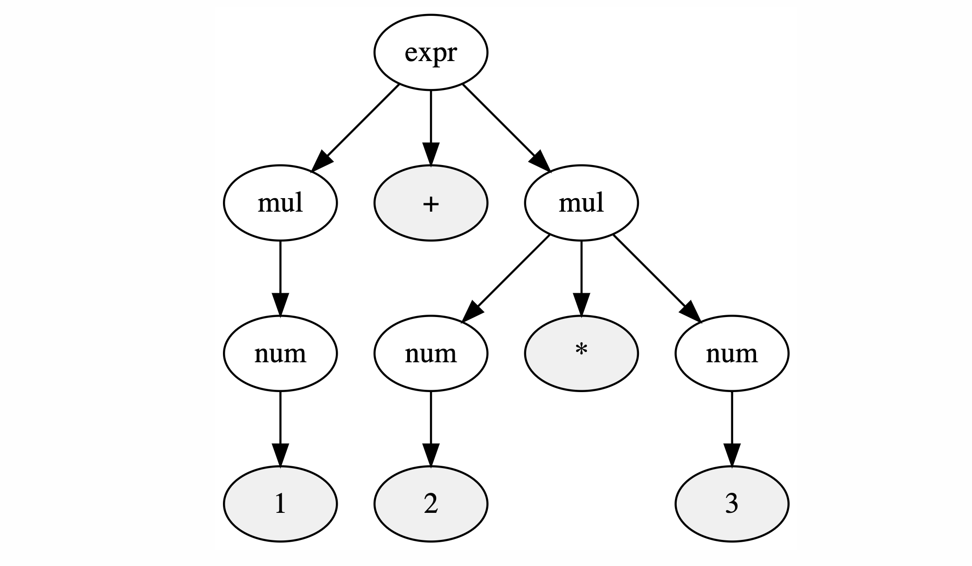
ASTとASTパス
AST: コードの構造の表現
  葉：トークン
  枝：親⇒子 構文要素
ASTパス: ASTにおける葉から葉 までのパス
(num ↑ mul ↓ num)
1 + 2 * 3

Slide 16
入力に類似した改善コード探索
模範
解答群
事前にcode2vecの学習モデルを作成
コード
コード
学習用
コード群
入力コード
コサイン類似度が
最大のコードを選定
模範
解答
[4] Uri Alon: "code2vec: Learning Distributed Representations of Code”,arXiv:1803.09473

Slide 17
Step3
入力コード
学習
モデル
解答
コード群
模範
解答
code2seqによる要約の出力
自動評価の
既存研究
code2vecを用いた
類似コード探索
劣
劣
入力コード
入力コード
優
学習
モデル
入力コード
要約
情報
模範
解答

Slide 18
要約の方法
code2seq[5]のモデルを利用
事前準備 ソースコードから要約モデルを作成
入力 ソースコード
出力 ASTに依存した要約
[5] Uri Alon: "code2seq: Generating Sequences from Structured Representations of Code”,arXiv:1808.01400

Slide 19
要約の例
入力コード
for (int i = 0; i < a.length; i++) { if (a[i] == x) return i; }
code2seq
Input
linear_search
模範解答
left = 0;
right = n;
while (left < right){
mid = (left + right) / 2;
if (a[mid] == key) return mid;
elif (a[mid] < key) left = mid + 1;
else right = mid;
}
code2seq
Output
binary_search

Slide 20
評価方法
実験を行い，2つの軸で評価した
定量的評価
  システムの有無による循環的複雑度，行数，改善時間の差
アンケートの実施
  システムの操作性を5段階で調査

Slide 21
実験の流れ
対照実験とアンケート調査
事前準備：競技プログラミングの問題2つと解答コード群
  言語はJava
被験者はそれぞれの実験を順不同で行う
実験A
実験B
問題を解く
解答コード群を用いて解答を改善
問題を解く
システムを用いて解答を改善
その後システムの使用感をアンケート調査

Slide 22
実験結果
 | 問題1 |  | 問題2
システム | あり | なし | あり | なし
CC | 4.5 | 6 | 16 | 7
LOC | 36 | 34 | 53 | 60
改善時間(min) | 10 | 13 | 13 | 14
改善の難易度 (5段階) | 2 | 1 | 2 | 3

Slide 23
考察
 | 問題1 |  | 問題2
システム | あり | なし | あり | なし
CC | 4.5 | 6 | 16 | 7
LOC | 36 | 34 | 53 | 60
改善時間(min) | 10 | 13 | 13 | 14
改善の難易度 (5段階) | 2 | 1 | 2 | 3
CCが小さいケース
CCが大きいケース

Slide 24
考察
 | 問題1 |  | 問題2
システム | あり | なし | あり | なし
CC | 4.5 | 6 | 16 | 7
LOC | 36 | 34 | 53 | 60
改善時間(min) | 10 | 13 | 13 | 14
改善の難易度 (5段階) | 2 | 1 | 2 | 3
入力の構造が複雑だとCCは改善されにくい

Slide 25
考察
 | 問題1 |  | 問題2
システム | あり | なし | あり | なし
CC | 4.5 | 6 | 16 | 7
LOC | 36 | 34 | 53 | 60
改善時間(min) | 10 | 13 | 13 | 14
改善の難易度 (5段階) | 2 | 1 | 2 | 3
LOCが大きいケース
LOCが小さいケース

Slide 26
考察
 | 問題1 |  | 問題2
システム | あり | なし | あり | なし
CC | 4.5 | 6 | 16 | 7
LOC | 36 | 34 | 53 | 60
改善時間(min) | 10 | 13 | 13 | 14
改善の難易度 (5段階) | 2 | 1 | 2 | 3
改善度に大きな差はない

Slide 27
考察
 | 問題1 |  | 問題2
システム | あり | なし | あり | なし
CC | 4.5 | 6 | 16 | 7
LOC | 36 | 34 | 53 | 60
改善時間(min) | 10 | 13 | 13 | 14
改善の難易度 (5段階) | 2 | 1 | 2 | 3
改善時間はどちらも短縮した

Slide 28
考察
 | 問題1 |  | 問題2
システム | あり | なし | あり | なし
CC | 4.5 | 6 | 16 | 7
LOC | 36 | 34 | 53 | 60
改善時間(min) | 10 | 13 | 13 | 14
改善の難易度 (5段階) | 2 | 1 | 2 | 3
難易度が上がるケース
難易度がさがるケース

Slide 29
考察
 | 問題1 |  | 問題2
システム | あり | なし | あり | なし
CC | 4.5 | 6 | 16 | 7
LOC | 36 | 34 | 53 | 60
改善時間(min) | 10 | 13 | 13 | 14
改善の難易度 (5段階) | 2 | 1 | 2 | 3
CCとトレードオフの関係になっている

Slide 30
まとめと今後の課題
まとめ
プログラミング学習支援システムを構築
改善時間の短縮を確認
今後の課題
CC，改善の難易度を共に小さく
構造以外の類似度を使う

